Slide 1


Slide 2
Nhân danh Cha †
và Con † và Thánh Thần †. Amen.

Slide 3
KINH CHÚA THÁNH THẦN
Chúng con lạy ơn Đức Chúa Thánh Thần, thiêng liêng sáng láng vô cùng.

Slide 4
Chúng con xin Đức Chúa Thánh Thần xuống đầy lòng chúng con, là kẻ tin cậy Đức Chúa Trời,

Slide 5
và đốt lửa kính mến Đức Chúa Trời trong lòng chúng con;

Slide 6
Chúng con xin Đức Chúa Trời cho Đức Chúa Thánh Thần xuống,

Slide 7
sửa lại mọi sự trong ngoài chúng con. Chúng con cầu cùng Đức Chúa Trời

Slide 8
xưa đã cho Đức Chúa Thánh Thần xuống soi lòng dạy dỗ các Thánh Tông Đồ,

Slide 9
thì rày chúng con cũng xin Đức Chúa Trời cho Đức Chúa Thánh Thần lại xuống

Slide 10
an ủi dạy dỗ chúng con làm những việc lành,

Slide 11
vì công nghiệp vô cùng Đức Chúa Giêsu Kitô là Chúa chúng con. Amen.

Slide 12
KINH TRUYỀN TIN
Xướng: Đức Chúa Trời sai Thánh Thiên Thần truyền tin cho Rất Thánh Đức Bà Maria.

Slide 13
Đáp: Và Rất Thánh Đức Bà chịu thai bởi phép Đức Chúa Thánh Thần. Kính mừng…..

Slide 14
Xướng: Này tôi là tôi tá Đức Chúa Trời.

Slide 15
Đáp: Tôi xin vâng như lời Thánh Thiên Thần truyền.
Kính mừng…..

Slide 16
Xướng: Chốc ấy Ngôi Thứ Hai xuống thế làm người.

Slide 17
Đáp: Và ở cùng
chúng con.
Kính mừng…..

Slide 18
Xướng: Lạy Rất Thánh Đức Mẹ Chúa Trời, xin cầu cho chúng con.

Slide 19
Đáp: Đáng chịu lấy những sự Chúa Kitô đã hứa.

Slide 20
LỜI NGUYỆN
Lạy Chúa, chúng con xin Chúa ban ơn Chúa xuống trong linh hồn chúng con,

Slide 21
là kẻ đã nhờ lời Thánh Thiên Thần truyền, mà biết thật Chúa Kitô là Con Chúa

Slide 22
đã xuống thế làm người, thì xin vì công ơn Con Chúa chịu nạn

Slide 23
chịu chết trên cây Thánh Giá, cho chúng con ngày sau khi sống lại,

Slide 24
được đến nơi vinh hiển, cũng vì công nghiệp Chúa Kitô là Chúa chúng con. Amen.

Slide 25
KINH TIN
Lạy Chúa con, con tin thật có một Đức Chúa Trời là Đấng thưởng phạt vô cùng.

Slide 26
Con lại tin thật Đức Chúa Trời có Ba Ngôi, mà Ngôi Thứ Hai đã xuống thế làm người,

Slide 27
chịu nạn chịu chết mà chuộc tội cho thiên hạ.

Slide 28
Bấy nhiêu điều ấy cùng các điều Hội Thánh dạy

Slide 29
thì con tin vững vàng, vì Chúa là
Đấng thông minh

Slide 30
và chân thật vô cùng đã phán truyền cho Hội Thánh. Amen.

Slide 31
KINH CẬY
Lạy Chúa con, con trông cậy vững vàng, vì công nghiệp Đức Chúa Giêsu

Slide 32
thì Chúa sẽ ban ơn cho con giữ đạo nên ở đời này,

Slide 33
cho ngày sau được lên thiên đàng xem thấy mặt Đức Chúa Trời hưởng phước đời đời,

Slide 34
vì Chúa là Đấng phép tắc và lòng lành vô cùng

Slide 35
đã phán hứa sự ấy chẳng có lẽ nào sai đặng. Amen.

Slide 36
KINH MẾN
Lạy Chúa con, con kính mến Chúa hết lòng hết sức trên hết mọi sự,

Slide 37
vì Chúa là Đấng trọn tốt trọn lành vô cùng,

Slide 38
lại vì Chúa thì con thương yêu người ta như mình con vậy. Amen.

Slide 39
KINH CẦU CHO
TỔ TIÊN, ÔNG BÀ, CHA MẸ
Lạy Chúa, là Cha rất nhân từ / Vì yêu thương nhân loại /

Slide 40
Chúa đã ban Con Một Chúa là Đức Giêsu Kitô, / Sinh ra trong một dòng tộc nhân loại.

Slide 41
Mạc khải cho chúng con biết / Chúa là Cha chung của tất cả chúng con /

Slide 42
Và dạy chúng con biết rằng / Vạn vật đều có cội rễ căn nguyên:/

Slide 43
“Chim có tổ, nước có nguồn” / Con người sinh ra có tổ tiên, có ông bà, cha mẹ. /

Slide 44
Chúa đã ban sự sống và ân huệ dư đầy / Cho tổ tiên, ông bà cha mẹ chúng con /

Slide 45
Để các ngài truyền lại cho chúng con là con cháu /

Slide 46
Được thừa hưởng mà nhận biết, / tôn thờ và phụng sự Chúa. /

Slide 47
Chúa cũng dạy chúng con phải giữ lòng hiếu thảo / Tôn kính ông bà tổ tiên /

Slide 48
và những bậc sinh thành dưỡng dục chúng con. /

Slide 49
Xin Chúa ban thưởng bội hậu cho các ngài. / Xin cho các ngài, được hạnh phúc /

Slide 50
Vì đã yêu mến và phục vụ Chúa / Đã chu toàn những bổn phận mà Chúa đã trao phó trong gia đình. /

Slide 51
Và khi ly trần được hưởng Nhan Thánh Chúa/ cùng các Thánh trên thiên đàng.

Slide 52
Lạy Mẹ Maria, /
Mẹ đã đón nhận, /
dưỡng dục và phục vụ Chúa Giêsu /

Slide 53
Xin Mẹ cầu bàu trước tòa Chúa cho ông bà tổ tiên chúng con /

Slide 54
Và xin cho chúng con / Ngày nay biết sống tròn đạo hiếu /

Slide 55
Để mai sau được sum họp với các ngài / Cùng với Mẹ ca tụng tạ ơn Chúa muôn đời . Amen.

Slide 56
KINH SẤP MÌNH
Lạy Chúa con, con sấp mình xuống trước mặt Chúa con. Con tin thật Chúa ở khắp mọi nơi,

Slide 57
thông biết mọi sự, hằng xem thấy con, hằng nghe lời con cầu nguyện.

Slide 58
Xin Chúa rất nhân từ hãy đoái xem sự nghèo ngặt con và nhậm lời con nguyện.

Slide 59
Lạy Chúa, xin hãy mở miệng lưỡi con ra, thì con sẽ cao rao những lời ngợi khen Chúa.

Slide 60
Lạy Chúa chúng con! Vì dấu † Thánh giá, xin chữa † chúng con, cho khỏi † kẻ thù.

Slide 61
Nhân danh Cha †
và Con † và Thánh Thần †. Amen.

Slide 62
KINH LẠY NỮ VƯƠNG
Lạy Nữ Vương, Mẹ nhân lành làm cho chúng con đặng sống, đặng vui, đặng cậy.

Slide 63
Thân lạy Mẹ! chúng con, con cháu Evà ở chốn khách đày kêu đến cùng Bà,

Slide 64
chúng con ở nơi khóc lóc than thở kêu khẩn Bà thương. Hỡi Ôi! Bà là chủ bầu chúng con,

Slide 65
xin ghé mắt thương xem chúng con. Đến sau khỏi đày,

Slide 66
xin cho chúng con được thấy Đức Chúa Giêsu con lòng Bà gồm phúc lạ.

Slide 67
Ôi khoan thay! nhân thay! dịu thay! Thánh Maria trọn đời đồng trinh. Amen.

Slide 69
NHẬP LỄ
XUÂN HY VỌNG
(Nguyên Kha)

Slide 70
ĐK: Ngày đầu xuân con dâng lên Thiên Chúa chí tôn lời cảm mến

Slide 71
chúc khen cha chí lành. Chúa đã ban thêm 1 mùa xuân,

Slide 72
mùa xuân sáng tươi hy vọng cho mọi người trên dương gian.

Slide 73
1. Xuân đã về trên quê hương và khắp ruộng đồng.

Slide 74
Xuân đã về xuân hy vọng mùa xuân vinh quang.

Slide 75
Xin Chúa trời cho quê hương Việt Nam thái bình,

Slide 76
để mọi người cùng hiệp nhất trong niềm tin yêu.

Slide 77
ĐK: Ngày đầu xuân con dâng lên Thiên Chúa chí tôn lời cảm mến

Slide 78
chúc khen cha chí lành. Chúa đã ban thêm 1 mùa xuân,

Slide 79
mùa xuân sáng tươi hy vọng cho mọi người trên dương gian.

Slide 81
KINH VINH DANH
CT: Vinh danh Thiên Chúa trên các tầng trời

Slide 82
A+B: và bình an dưới thế cho người thiện tâm.

Slide 83
A: Chúng con ca ngợi Chúa,
B: chúng con chúc tụng Chúa,
Notes:
Khi Chúa đem những người Si-on bị bắt trở về, chúng tôi như người đang mơ, bấy giờ miệng chúng tôi vui cười, lưỡi chúng tôi thốt lên bao lời hân hoan.
ĐK: Chúa đã đối xử nhân từ với chúng con, nên chúng con mừng vui bao hân hoan.
2. Và bấy giờ thiên hạ nhỏ to nói với nhau rằng: Chúa thương đối xử khoan dung. Chúa đã xử rất ư nhân từ, nên chúng tôi xiết bao vui mừng hân hoan.
3. Lạy Chúa thương biến đổi phận con như suối phương Nam. Ai gieo trong lệ đau thương, sẽ được gặt hái trong vui mừng, những khúc ca biến tan trong niềm hân hoan.

Slide 84
A: chúng con thờ lạy Chúa,
B: chúng con tôn vinh Chúa,

Slide 85
A: chúng con cảm tạ Chúa vì vinh quang cao cả Chúa.

Slide 86
B: Lạy Chúa là Thiên Chúa, là Vua trên trời, là Chúa Cha toàn năng.

Slide 87
A: Lạy Con một Thiên Chúa, Chúa Giêsu Kitô.

Slide 88
B: Lạy Chúa là Thiên Chúa, là Chiên Thiên Chúa, là Con Ðức Chúa Cha,

Slide 89
A: Chúa xóa tội trần gian, xin thương xót chúng con,

Slide 90
B: Chúa xóa tội trần gian, xin nhậm lời chúng con cầu khẩn.

Slide 91
A: Chúa ngự bên hữu Ðức Chúa Cha, xin thương xót chúng con.

Slide 92
B: Vì lạy Chúa Giêsu Kitô, chỉ có Chúa là Ðấng Thánh,

Slide 93
chỉ có Chúa là Chúa, chỉ có Chúa là Ðấng Tối Cao,

Slide 94
A+B: Cùng Ðức Chúa Thánh Thần trong vinh quang Ðức Chúa Cha. Amen.

Slide 96


Slide 97
ĐÁP CA
THÁNH VỊNH 127
(Lm. Thái Nguyên)
(03 câu)

Slide 98
ĐK: Lạy Chúa, Thiên Chúa con thờ, Chúa rất cao vời vượt trên mây trời

Slide 99
ngàn đời danh Chúa sáng ngời.

Slide 100
1. Ngài khiến cỏ đồng xanh nuôi ăn đàn gia súc,

Slide 101
làm tươi tốt rừng cây cho thế nhân hưởng dùng.

Slide 102
Từ ruộng đất phì nhiêu cho con người cơm bánh,

Slide 103
từ đó chế rượu ngon cho vui thoả lòng người.

Slide 104
ĐK: Lạy Chúa, Thiên Chúa con thờ, Chúa rất cao vời vượt trên mây trời

Slide 105
ngàn đời danh Chúa sáng ngời.

Slide 106
2. Chiều xuống khắp trần gian, mây buông màn đêm tối.

Slide 107
Ở khắp chốn rừng sâu, muông thú đi tung hoành.

Slide 108
Ngày ngày Chúa đều cho bao sinh vật no thoả.

Slide 109
Cuộc sống giữa đồng hoang nơi vui thú địa đàng.

Slide 110
ĐK: Lạy Chúa, Thiên Chúa con thờ, Chúa rất cao vời vượt trên mây trời

Slide 111
ngàn đời danh Chúa sáng ngời.

Slide 112
3. Ngày đón ánh bình minh trên non ngàn tươi sáng.

Slide 113
Người mải miết làm ăn, cho đến khi chiều về.

Slide 114
Thật đẹp quá kỳ công do tay Ngài tạo tác,

Slide 115
cuộc sống mãi tràn lan khôn ngoan Chúa ngàn đời.

Slide 116
ĐK: Lạy Chúa, Thiên Chúa con thờ, Chúa rất cao vời vượt trên mây trời

Slide 117
ngàn đời danh Chúa sáng ngời.

Slide 118
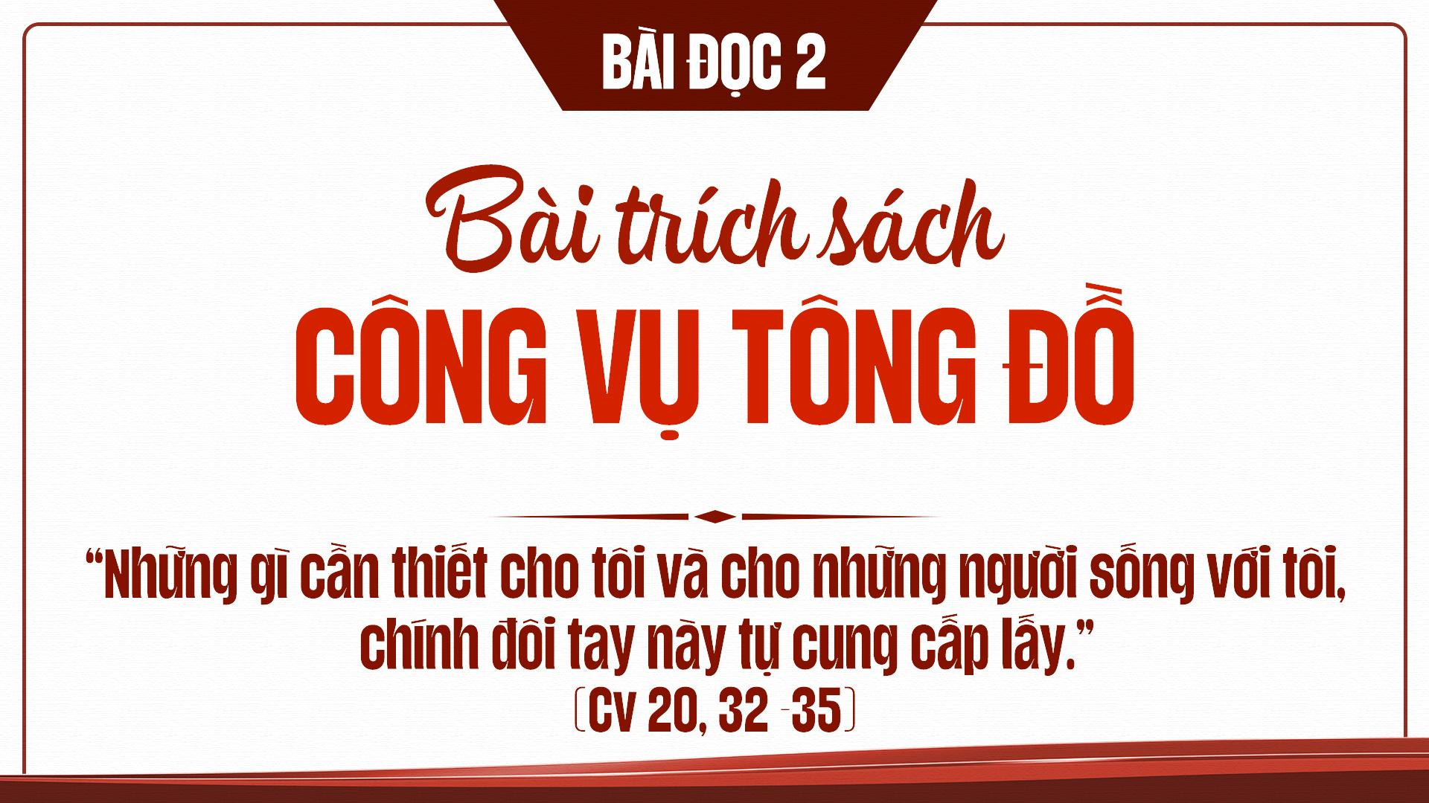

Slide 119
All… All…
Anh em hãy luôn kết hợp với Thầy như Thầy ở với anh em.
TUNG HÔ TIN MỪNG

Slide 120
Ai luôn kết hợp với Thầy thì người ấy sinh nhiều hoa trái.
All..

Slide 121
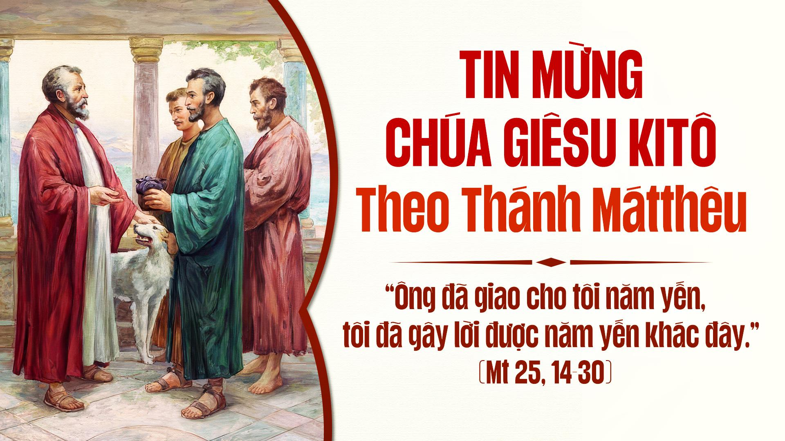

Slide 123
DÂNG LỄ
NGÀY XUÂN
XIN DÂNG
(Phanxicô)

Slide 124
1. Ngày Xuân xin dâng lên Cha đóa hoa hồng vườn xanh mới nở.

Slide 125
Ngày Xuân xin dâng lên Cha tiếng ca tràn đầy ý thơ.

Slide 126
Ngày nắng héo hắt lúc mưa sa, ôi giờ này đã qua.

Slide 127
Dâng Trời ngàn ước mơ nồng nàn, dâng đầy tràn giữa ngày xuân.

Slide 128
ĐK: Ngày xuân dâng lên là dâng lên, Chúa xuân ơi xin nhận cho đời.

Slide 129
Hương lòng trong những ngày xuân, thiết tha lời yêu mến tạ ơn

Slide 130
2. Mùa Đông mênh mang trôi qua, cánh chim trời mùa xuân đã mở.

Slide 131
Thời gian dâng trong tay Cha, với bao mùa của lá hoa.

Slide 132
Đời sống có lúc ngát muôn hương, có ngày đầy gió sương.

Slide 133
Xin Trời dìu bước đi miệt mài, êm đềm nhịp sống ngày mai.

Slide 134
ĐK: Ngày xuân dâng lên là dâng lên, Chúa xuân ơi xin nhận cho đời.

Slide 135
Hương lòng trong những ngày xuân, thiết tha lời yêu mến tạ ơn

Slide 136
3. Ngày Xuân xin dâng lên Cha, lúa đang mùa mầm non sắp trổ.

Slide 137
Bàn tay chung xây muôn nơi, ước mong cuộc đời thắm tươi.

Slide 138
Nguyện Chúa kết trái Chúa đơm hoa, cho người hoà tiếng ca.

Slide 139
Xin Trời gọi nắng xa về gần, gian trần nồng ấm tình xuân.

Slide 140
ĐK: Ngày xuân dâng lên là dâng lên, Chúa xuân ơi xin nhận cho đời.

Slide 141
Hương lòng trong những ngày xuân, thiết tha lời yêu mến tạ ơn

Slide 142


Slide 143
KINH THÁNH, THÁNH
Thánh, Thánh, Thánh. Chúa là Thiên Chúa các đạo binh

Slide 144
Trời đất đầy vinh quang Chúa. Hoan hô Chúa trên các tầng trời.

Slide 145
Chúc tụng Đấng ngự đến nhân danh Chúa. Hoan hô Chúa trên các tầng trời.

Slide 147
CHIÊN THIÊN CHÚA
Lạy Chiên Thiên Chúa, Đấng xóa tội trần gian, xin thương xót chúng con.

Slide 148
Lạy Chiên Thiên Chúa, Đấng xóa tội trần gian: xin thương xót chúng con.

Slide 149
Lạy Chiên Thiên Chúa, Đấng xóa tội trần gian: xin ban bình an cho chúng con.

Slide 151
Chúa là mục tử chăn dắt tôi, tôi chẳng thiếu thốn gì.
CA HIỆP LỄ

Slide 152


Slide 153
HIỆP LỄ
VÍ NHƯ
(Lm. Thái Nguyên)

Slide 154
ĐK: Ví như Chúa chẳng xây nhà, thợ nề vất và cũng là uống công.

Slide 155
Thành kia Chúa chẳng canh phòng đêm khuya hôm sớm

Slide 156
trông chừng hoài công.

Slide 157
1. Đời mưa gió bao gian khó đổi thay lo lắng đựng xây biết bao nhiêu nhọc nhằn,

Slide 158
nhưng chớ quên rằng tất cả là do Chúa,

Slide 159
nếu Chúa không phù trì đời con đâu có gì.

Slide 160
ĐK: Ví như Chúa chẳng xây nhà, thợ nề vất và cũng là uống công.

Slide 161
Thành kia Chúa chẳng canh phòng đêm khuya hôm sớm

Slide 162
trông chừng hoài công.

Slide 163
2. Dù con có bao công sức tài năng, nhưng ích gì chăng nếu như không được Ngài,

Slide 164
chính Chúa an bài tất cả là cho con,

Slide 165
chính Chúa thương tình Ngài hằng luôn giữ gìn.

Slide 166
ĐK: Ví như Chúa chẳng xây nhà, thợ nề vất và cũng là uống công.

Slide 167
Thành kia Chúa chẳng canh phòng đêm khuya hôm sớm

Slide 168
trông chừng hoài công.

Slide 169
3. Tạ ơn Chúa bao khúc hát lời ca, tay Chúa làm ra biết bao nhiêu điều lạ,

Slide 170
chính Chúa vẫn là tất cả của đời con,

Slide 171
với Chúa con được làm nên cuộc sống mình.

Slide 172
ĐK: Ví như Chúa chẳng xây nhà, thợ nề vất và cũng là uống công.

Slide 173
Thành kia Chúa chẳng canh phòng đêm khuya hôm sớm

Slide 174
trông chừng hoài công.

Slide 176
KẾT LỄ
XIN VANG
(Mi Trầm)

Slide 177
1. Mẹ ơi! Ðời con dõi bước theo Mẹ, lòng con quyết noi gương Mẹ,

Slide 178
xin Mẹ dạy con hai tiếng xin vâng. Mẹ ơi! Ðường đi trăm ngàn nguy khó,

Slide 179
hiểm nguy dâng tràn đây dó. Xin Mẹ dạy con hai tiếng xin vâng.

Slide 180
ĐK: Xin vâng. Mẹ dạy con hai tiếng xin vâng.

Slide 181
Hôm qua hôm nay và ngày mai xin vâng.

Slide 182
Mẹ dạy con hai tiếng xin vâng. Hôm nay tương lai và suốt đời.

